Slide 1


ICMS/SP
Alterações e Impactos Tributários

Slide 2
SUMÁRIO
Introdução
Alíquotas alteradas
Isenção
Base de cálculo reduzida
Crédito outorgado
Regimes especiais
Isenções - Relação das revogações
Base de cálculo reduzida – Relações das revogações
Crédito outorgado - Relação das revogações

Slide 3
INTRODUÇÃO
A Assembleia Legislativa de São Paulo (Alesp) aprovou pacote de ajuste fiscal para 2021, através da Lei 17.293 de 2020. O governo alega que o ajuste fiscal é necessário para conter o rombo de bilhões no orçamento. Entre outras alterações, a medida aumenta a tributação de impostos, em especial do ICMS.
No que tange ao ICMS o artigo 22 da referida lei, autoriza o Poder Executivo a:
a) Renovar os benefícios fiscais em vigor na data da publicação desta lei;
b) Reduzir os benefícios fiscais e financeiros fiscais relacionados ao ICMS;
c) devolver o ICMS incidente sobre os produtos integrantes da cesta básica para as famílias de baixa renda, quando por elas adquiridos, na forma, prazos e condições a serem estabelecidos em regulamento, observado, no que couber, os termos da Lei 12.685/2007 (Programa Nota Fiscal Paulista);

Slide 4



As novas mudanças têm origem no texto do Projeto de Lei nº 529/2020, que estabelece medidas voltadas ao ajuste fiscal e ao equilíbrio das contas públicas, o qual gerou a publicação, no DOE SP de 16.10.2020, dos seguintes atos legais:
PL nº 529/2020
Lei nº 17.293/2020
Decreto nº 65.252/2020
Decreto nº 65.254/2020
Decreto nº 65.253/2020
Decreto nº 65.255/2020

Slide 5
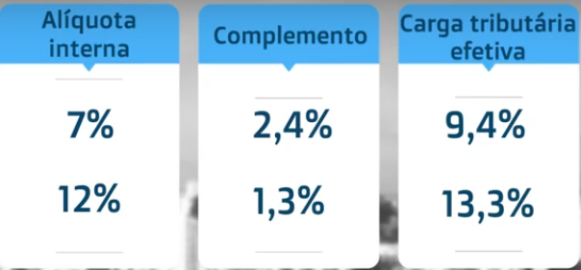
ALÍQUOTAS ALTERADAS
De acordo com as alterações promovidas ao Regulamento do ICMS pelo Decreto nº 65.253/2020, a partir de 15/01/2021, teremos na legislação paulista a figura do complemento da alíquota do imposto, que será de 2,4% para a alíquota de 7% e de 1,3% para a alíquota de 12%, exceto nas prestações de serviço de transporte, que permanecem com a alíquota inalterada. Desta forma, teremos a elevação de carga tributária de:

Slide 6
ISENÇÃO
O Decreto 65.254/2020 alterou o Artigo 8º do RICMS/SP que discorre da isenção do ICMS, criando a partir de 01/2021 a isenção parcial do imposto. Essa novidade na legislação paulista, não se aplica a todos os artigos. Para a aplicação da isenção parcial, a seguir apresentaremos as aplicações, que esclarece que o percentual de isenção variará de acordo com a alíquota do produto.

Slide 7
APLICAÇÃO DA ISENÇÃO PARCIAL
Algumas operações estão sujeitas a isenção parcial, no período de 15/01/2021 a 15/01/2023, aplicando-se sobre o montante equivalente a:
a) 75% do valor da operação ou prestação, quando sujeitas à alíquota de 25%;
b) 77% do valor da operação ou prestação, quando sujeitas à alíquota de 18%;
c) 78% do valor da operação ou prestação, quando sujeitas à carga tributária de 13,3% ou à alíquota de 12%;
d) 79% do valor da operação ou prestação, quando sujeitas à carga tributária de 9,4% ou à alíquota de 7%;
e) 80% do valor da operação ou prestação, quando sujeitas à alíquota de 4%.Observe que essa sistemática aplica-se também, às operações e prestações realizadas por contribuinte sujeito às normas do Simples Nacional.

Slide 8
BASE DE CÁLCULO REDUZIDA
Em muitos casos, haverá a diminuição dos benefícios fiscais já a partir de 01/01/2021 e outros, a partir de 15.01.2021. Outra alteração, refere-se ao prazo desses benefícios.
As operações realizadas com máquinas, aparelhos e equipamentos industriais e com máquinas e implementos agrícolas estão beneficiados com a redução da Base de Cálculo do ICMS, desde que as mercadorias correspondentes estejam relacionados em um dos anexos (I ou II) do Convênio ICMS nº 52/1991.

Slide 9
BASE DE CÁLCULO REDUZIDA
Máquinas e Equipamentos Industriais
Para as máquinas e equipamentos industriais, as cargas tributárias serão alteradas conforme podemos observar na tabela prática abaixo:

Slide 10
BASE DE CÁLCULO REDUZIDA
Máquinas e Implementos Agrícolas
Para as máquinas e implementos agrícolas, as cargas tributárias serão alteradas conforme podemos observar na tabela prática abaixo:

Slide 11
CRÉDITO OUTORGADO
Assim como os demais benefícios (isenção e base de cálculo reduzida), as hipóteses de concessão de crédito outorgado ou presumido também serão alteradas, onde terão redução em alguns benefícios.

Slide 12
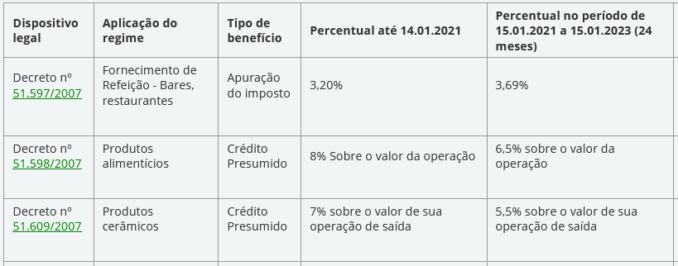
REGIMES ESPECIAIS
O Decreto 65.255/2020 foram reduzidos os incentivos fiscais concedidos por meio de regimes especiais de tributação para determinados setores. Abaixo alguns exemplos:

Slide 13
BENEFÍCIOS FISCAIS REVOGADOS
Além dos benefícios fiscais reduzidos, houveram também diversos revogados.

Slide 14
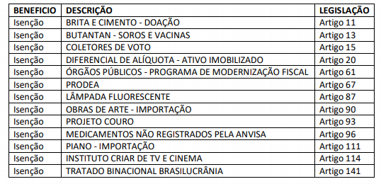
ISENÇÕES - RELAÇÕES DAS REVOGAÇÕES

Slide 15
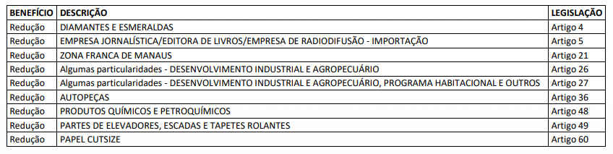
BASE DE CÁLCULO REDUZIDA - RELAÇÕES DAS REVOGAÇÕES

Slide 16
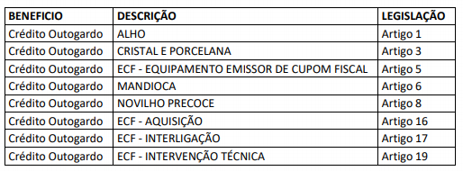
CRÉDITO OUTORGADO - RELAÇÕES DAS REVOGAÇÕES

Slide 17
COMPLEMENTO DO ICMS ST
Foi acrescido o artigo 66-H à Lei nº 6.374/1989 para estabelecer que o complemento do imposto retido antecipadamente deverá ser pago pelo contribuinte substituído, observada a sua regulamentação pelo Poder Executivo, quando:
I – o valor da operação ou prestação final com a mercadoria ou serviço for maior que a base de cálculo da retenção;
II – da superveniente majoração da carga tributária incidente sobre a operação ou prestação final com a mercadoria ou serviço.

Slide 18
COMPLEMENTO DO ICMS ST
Também traz a possibilidade de instituição pelo Poder Executivo de regime optativo de tributação da substituição tributária, para segmentos varejistas, com dispensa de pagamento do valor correspondente à complementação do imposto retido antecipadamente. Esse ponto vale nas hipóteses em que o preço praticado na operação a consumidor final for superior à base de cálculo utilizada para o cálculo do débito de responsabilidade por substituição tributária, compensando-se com a restituição do imposto assegurada ao contribuinte.

Slide 19
DÚVIDAS?

Slide 20
Obrigado!

Slide 21

@simespi
@semcongestaocontabil
SIMESPI
(19) 3417-8600
Alexandre Ferreira | Camila Cappelletti
comercial@semcon.com.br | (19) 2106-7709

